Slide 1

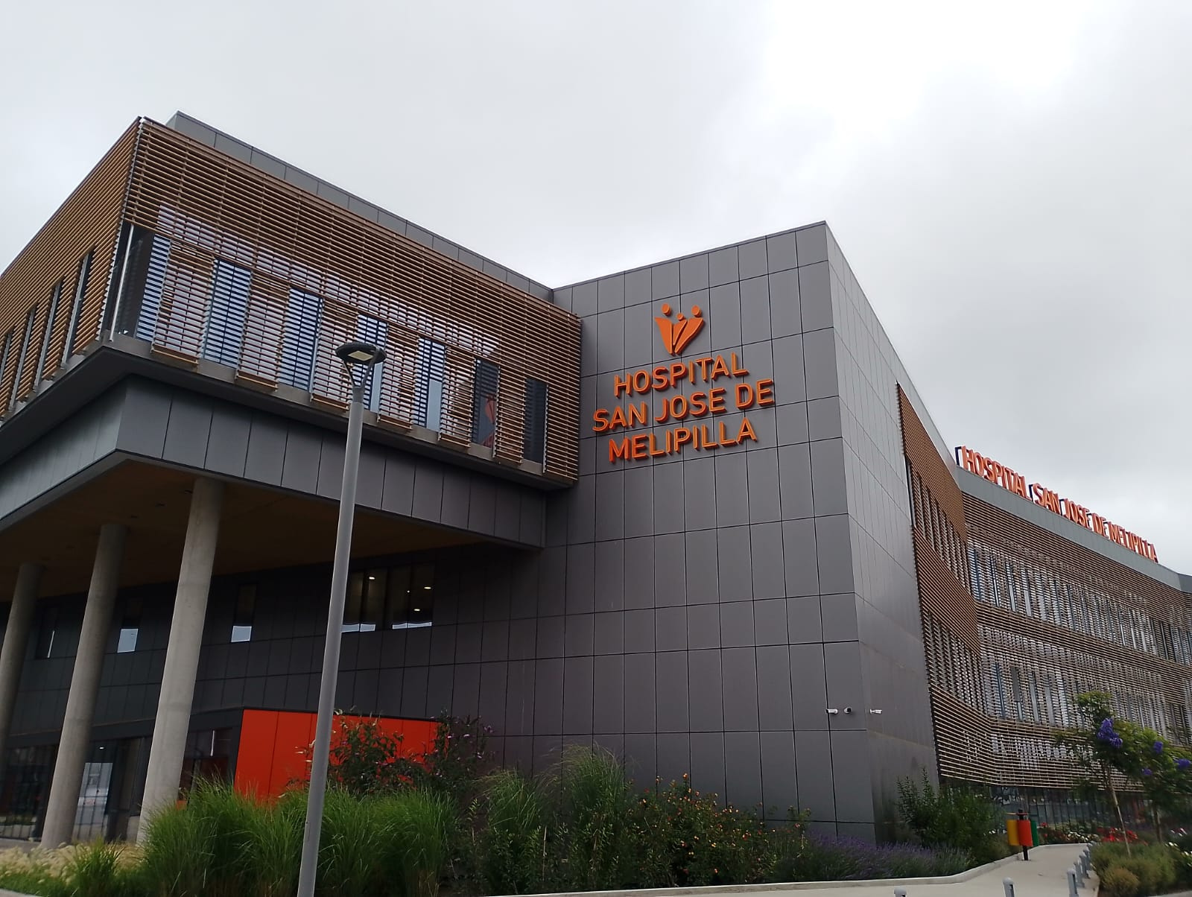
Fase I - Septiembre 2026
Sistema de gestión y trazabilidad del servicio de esterilización
Hospital San José de Melipilla
Presentado por: Yamilet Maureira
Alejandra Riquelme
Natalia Sánchez
Profesor: Juan Hernández
Asignatura: Capstone 001D

Slide 2

Definición
¿Qué problema resuelve el proyecto y con qué enfoque tecnológico?
¿Qué es el
proyecto?
Desarrollo e implementación de un sistema web centralizado para automatizar la trazabilidad y la gestión de inventario del instrumental quirúrgico.
Enfoque Tecnológico (MVP)
01
Trazabilidad
por Estados
02
Inventario
Digital
03
Control de
Custodia
04
Reportes
y Alertas
Seguimiento en tiempo real del ciclo completo del instrumental para dar una visibilidad total del proceso, en tiempo real.
Control centralizado de stock y disponibilidad de instrumentos disponibles, pudiendo detectar faltantes y agilizar el control fisico.
Registro de responsables en cada etapa del proceso para trazar quien realiza una acción y respaldar auditorias.
Notificaciones automáticas y dashboards de gestión como notificaciones de faltantes o estados críticos, permitiendo apoyar decisiones y anticipar problemas.
Competencias Clave del Perfil
Levantamiento de procesos
Modelado de datos
Desarrollo Full-Stack
Gestión Ágil (Scrum)

Slide 3

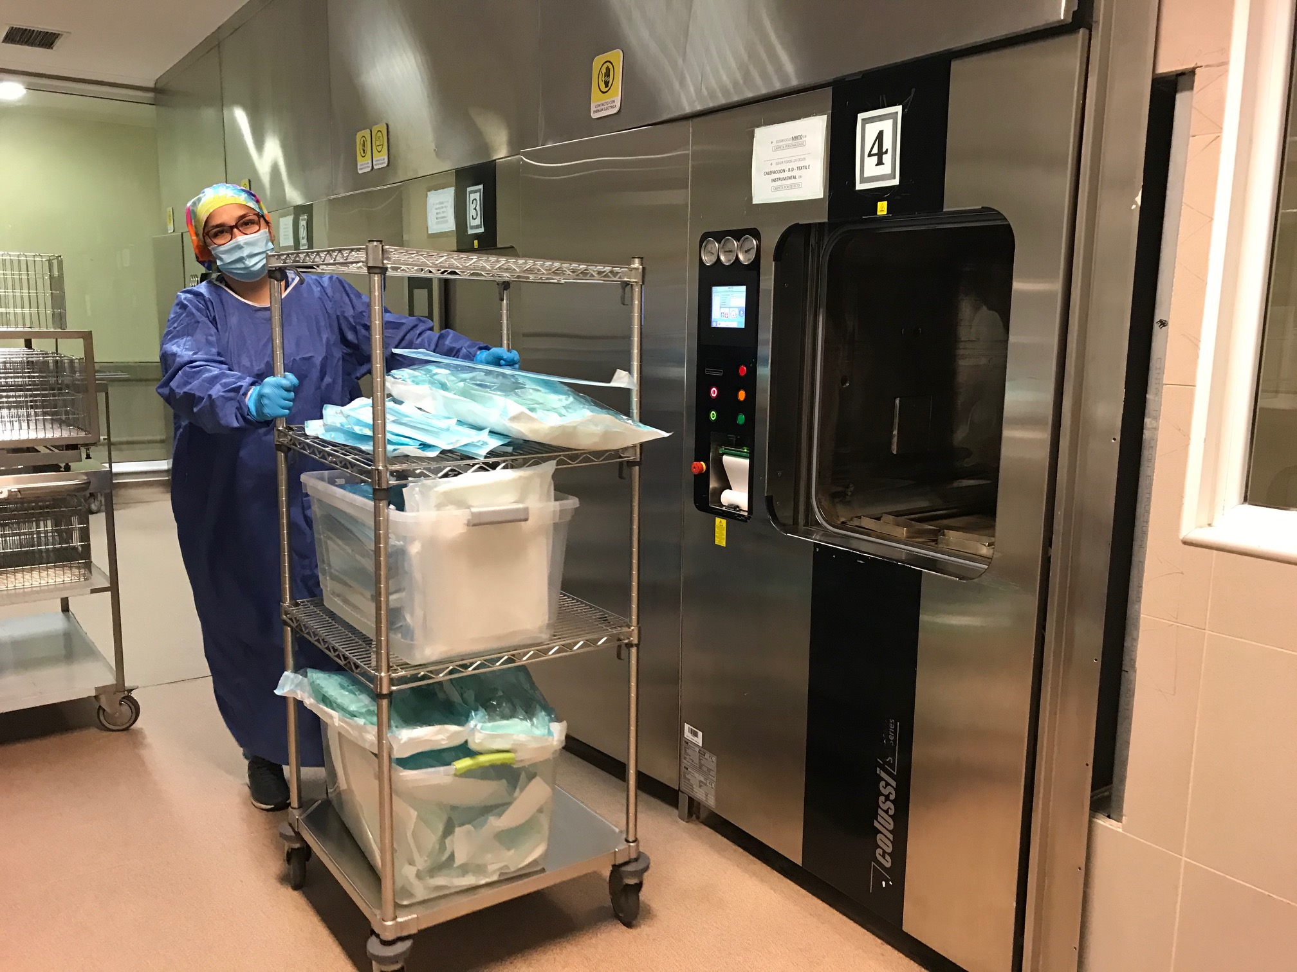
Problemática
El contexto operativo que origina la necesidad del sistema
Contexto Clínico
El servicio de esterilización del Hospital San José de Melipilla opera con procesos mayoritariamente manuales, sin un sistema digital que permita rastrear el instrumental quirúrgico.
El Dolor Actual
No existe trazabilidad automatizada del instrumental. El registro es manual, propenso a errores, y no permite visibilidad en tiempo real del estado de los equipos.
Consecuencias
Riesgo de infecciones asociadas a la atención, pérdida o deterioro de instrumental, incumplimiento normativo y sobrecarga operativa del personal técnico.

Slide 4
Objetivos
Propósito general y metas específicas del proyecto
OBJETIVOS ESPECÍFICOS
01
Levantar y modelar los procesos actuales de esterilización mediante entrevistas y observación directa.
OBJETIVO GENERAL
02
Diseñar la arquitectura del sistema web con módulos de trazabilidad, inventario y custodia.
Diseñar e implementar un sistema web centralizado que automatice la trazabilidad y gestión de inventario del instrumental quirúrgico en el servicio de esterilización del Hospital San José de Melipilla.
03
Desarrollar el MVP funcional aplicando metodología Scrum en sprints de 2 semanas.
"Transformar procesos manuales en flujos digitales trazables"
04
Implementar validaciones en tiempo real para garantizar la integridad de los datos clínicos.
05
Evaluar el sistema mediante pruebas de usabilidad y métricas de rendimiento operativo.

Slide 5
Alcances del Proyecto
Lo que incluye y lo que queda fuera del sistema
✅ SÍ INCLUYE EL SISTEMA
🚫 FUERA DE ALCANCE
01
Trazabilidad por Estados
✕
Renovación de equipos físicos
Seguimiento completo del instrumental para registrar las 6 fases del ciclo: recepción, lavado, preparación, esterilización, almacenamiento y entrega.
No contempla la compra ni integración con hardware biométrico complejo.
02
Inventario Digital
✕
Remodelación de infraestructura
Inventario digital por caja médica, en reemplazo del registro en papel.
No incluye obras civiles ni modificaciones al espacio físico del servicio de esterilización.
03
Control de Custodia
✕
Trazabilidad Externa
Asignación y transferencia de responsabilidad sobre quién entrega y quién recibe cada set de instrumental.
No abarca como se distribuye de manera externa el material quirurgico.
04
Reportes y Alertas
*El MVP prioriza el núcleo funcional de trazabilidad para asegurar su cumplimiento dentro de las 18 semanas del semestre.
Generación automática de informes y notificaciones en tiempo real.

Slide 6
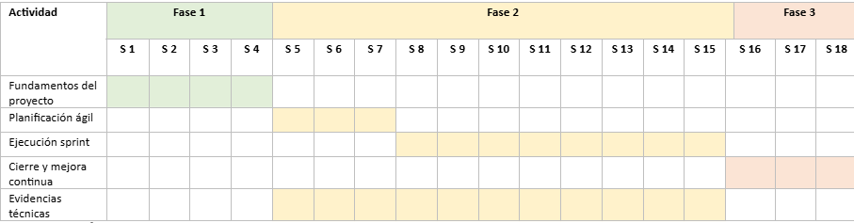
Hitos del
Proyecto
Planificación de 18 semanas bajo el marco ágil Scrum
01
02
03
SEMANA 4
SEMANA 14
SEMANA 18
Definición del Proyecto
Sistema Funcional
Cierre y Defensa
• Descripción proyecto
• Fundamentación del proyecto
• Objetivos
* Metodología
• Evidencias
* Plan de trabajo
* Cronograma
• Modelo de datos
* Arquitectura
* Control de custodia completo
• Transferencia de responsabilidad
• Reportes automáticos
• Alertas y notificaciones
• Sistema desplegado
• Documentación completa
• Manuales técnicos
• Lecciones aprendidas
* Defensa ante la comisión
* Sprints iterativos e incrementales, con roles distribuidos: Product Owner, Scrum Master y Development Team

Slide 7
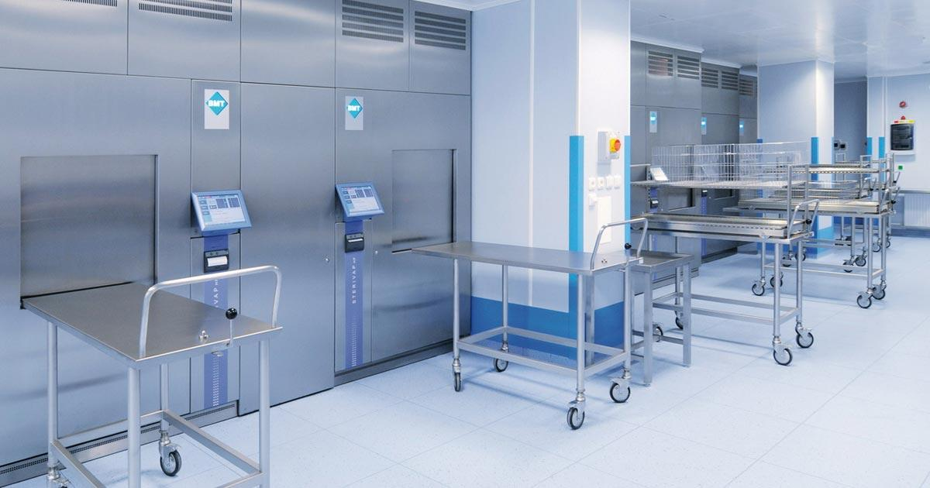
Conclusión
Transformación Digital
Sistema digital de trazabilidad que reemplaza registros manuales, reduce errores humanos.
Entrega Ágil en 18 Semanas
MVP funcional bajo Scrum que cubre el ciclo completo: recepción, lavado, preparación, esterilización, almacenamiento y entrega.
Visión Futura
Escalabilidad hacia otros servicios hospitalarios e incorporación de tecnologías como RFID para una trazabilidad aún más precisa.

